Slide 1
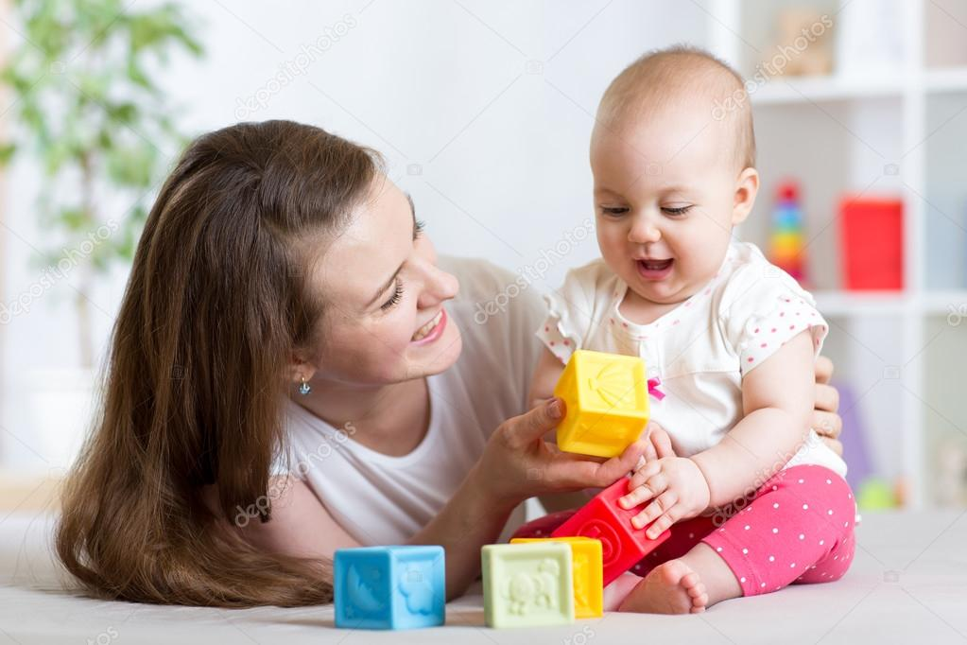
«Играем с мамой. Развитие речи детей от 1 года до 2 лет.»
Подготовила:
Учитель- логопед МДОУ д/с №19
Буркова Лариса Николаевна

Slide 2
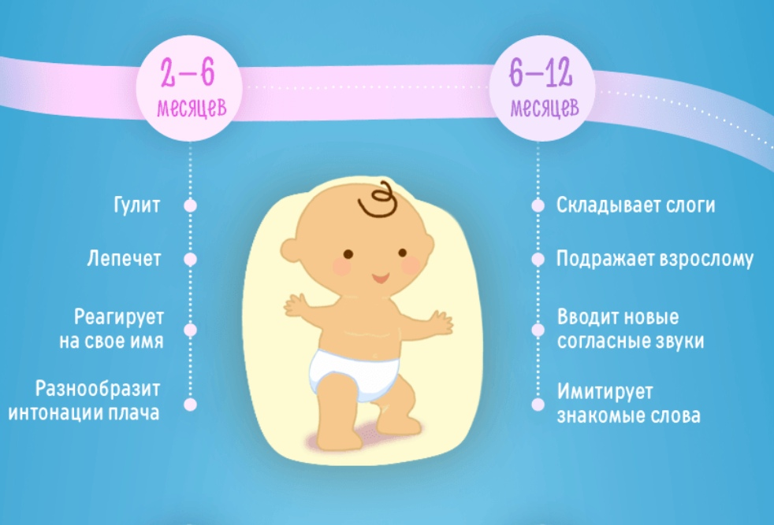
Возрастные нормы развития речи детей до 1 года

Slide 3
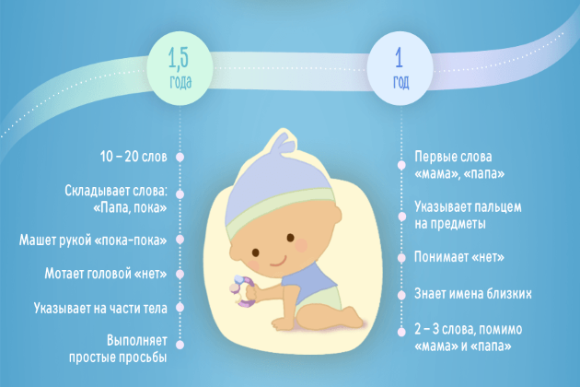
Возрастные нормы развития речи детей от 1 года до 1.5 лет

Slide 4
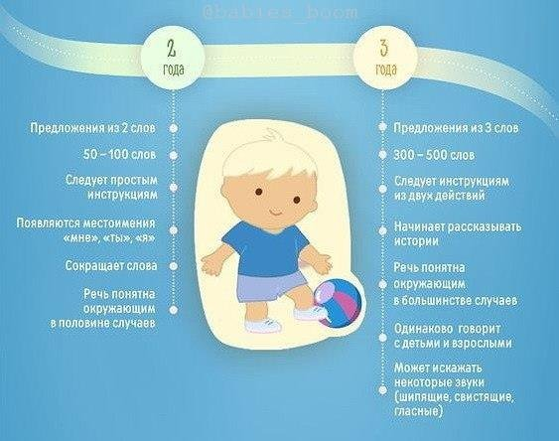
Возрастные нормы развития речи детей от 2 лет до 3 лет

Slide 5
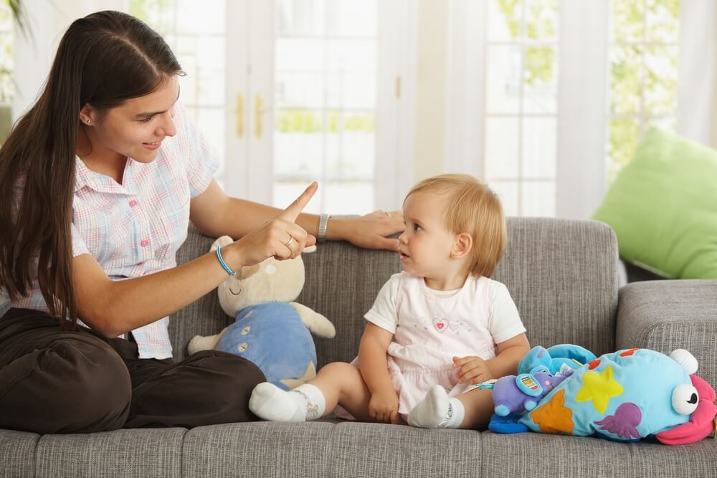
Какие отклонения в развитии ребенка раннего возраста должны насторожить
заботливых родителей?

Slide 6
На что следует обратить внимание:
К 1 году ребенок не может произнести ни слова;
Не выполняет простейшие просьбы ( «Дай», «Покажи» «Принеси»);
К 1 году 4 мес. Ребенок не может назвать маму «мамой», а папу «папой»;
К 1 году 9 мес. не может произнести 5-6 осмысленных слов;
К 2 годам не показывает части тела, которые ему называют;
Не узнает близких на фотографиях;
Малыш не понимает просьбы взрослого, простую инструкцию;
В активной речи малыш «застрял» на этапе лепета

Slide 7
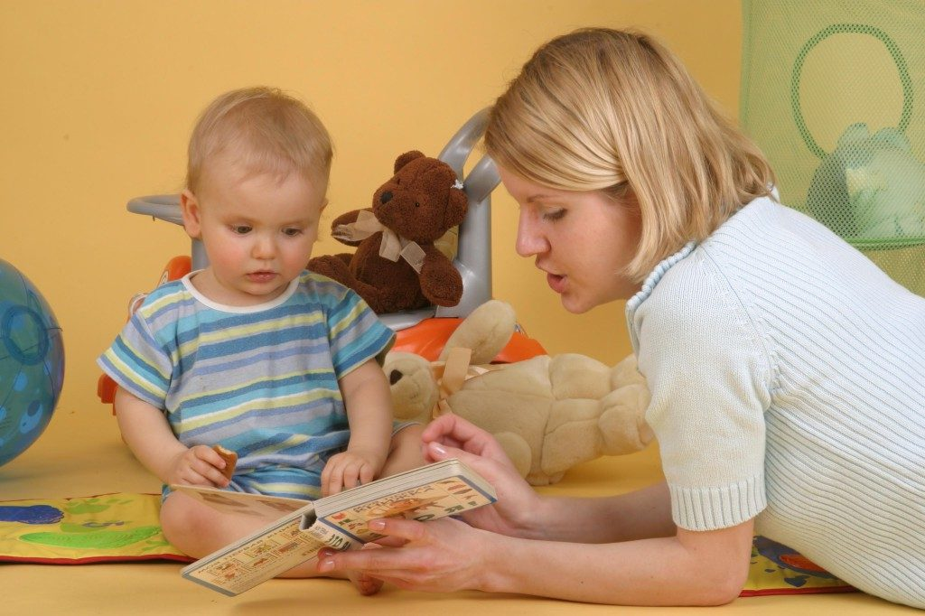
Создание развивающей среды для ребенка
Развитие понимания речи
Развитие собственной активной речи ребенка

Slide 8
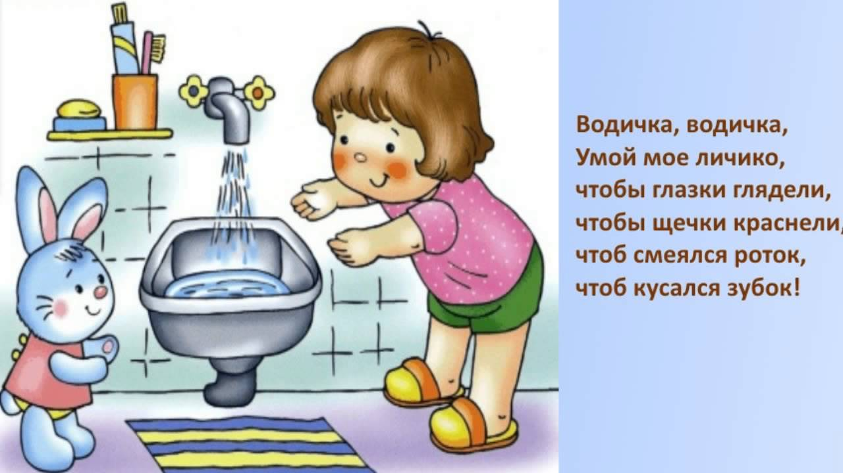
Развитие понимания речи
« Снег»
Ребенок сопровождает движениями слова взрослого:
«Как на горке снег-снег (имитация падающего снега).
И под горкой снег-снег (перебираем пальчиками).
А под снегом спит медведь (ладошки под щечкой).
Тише, тише, не шуметь! (грозим пальцем)
«Водичка»

Slide 9
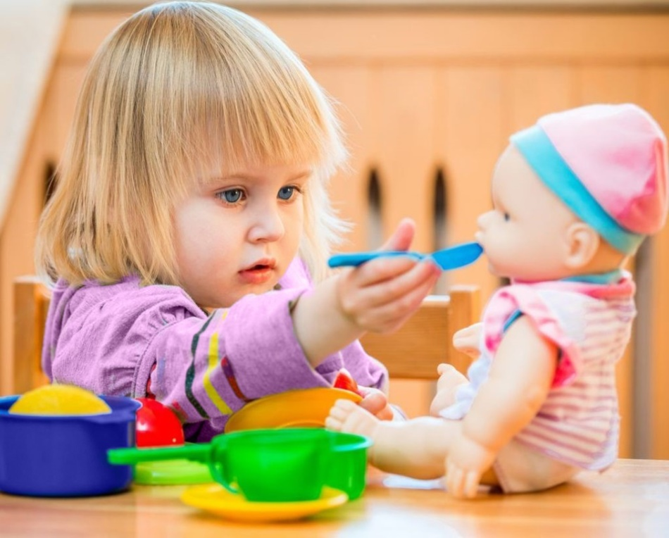
Развитие активной речи
Игры на подражание
Игры на развитие слухового восприятия
Дыхательная гимнастика
Тренировка артикуляционного аппарата
Развитие общей и мелкой моторики

Slide 10
Игры на подражание
«Бобик»
Обыгрывание игрушки, изображающей собачку
«Бобик, Бобик, славный пес! Гав! Гав! (2 хлопка в ладоши),
Белый лобик, черный нос! Гав! Гав! (хлопаем в ладоши).
Бобик! Бобик! Лапку дай! (берем лапку) Гав! Гав! (хлопаем в ладоши), Сядь на коврик и не лай! (пальчик к губам).
«Машенька-Маша».
На полу расстилается платок, на него сажают куклу. Взрослый тянет за один конец платка, ребенок – за другой.
«Машенька-Маша, куколка наша!
В саночки садилась, с горки покатилась. У-ух!»
Стимулируют ребенка на произнесение междометия «У-ух!»

Slide 11
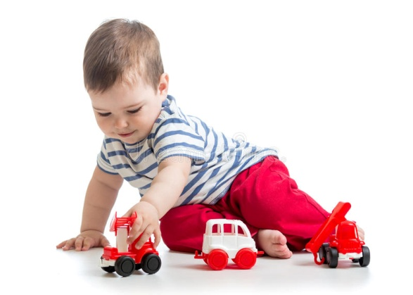
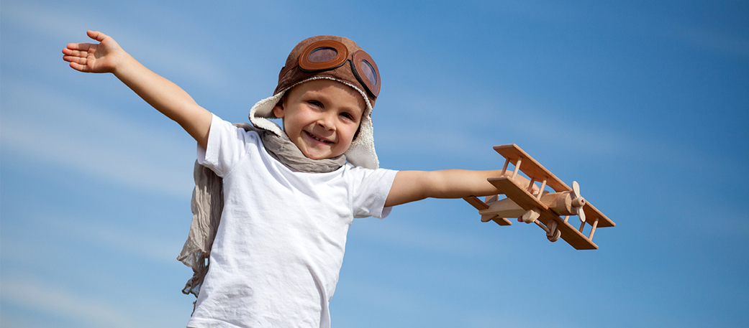
«Машинки».
Взрослый имитирует движение машины, крутит «руль», побуждая ребенка к произнесению междометий
«Би-би-би! Гудит машина: «Не поеду без бензина!»
«Давай поиграем в машинки!
Поехала машина: Ж-ж-ж!»
Сигналит машинка: «Би-би-би!»
«Самолеты»
Малыш «летает « по комнате с широко расставленными руками- «Мы самолеты», летим и гудим «У-У-У»

Slide 12
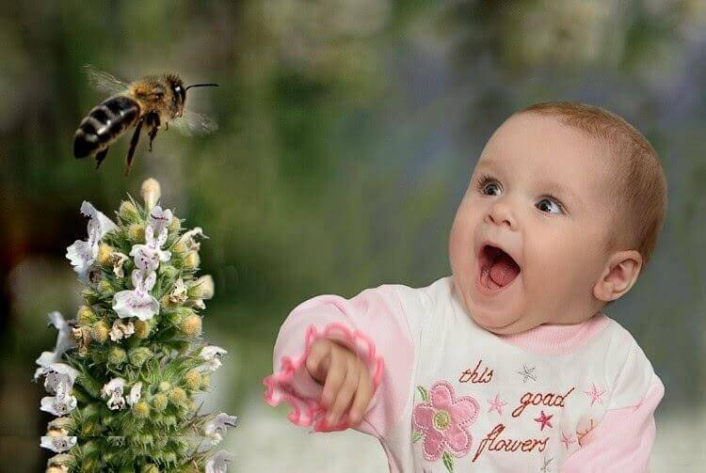
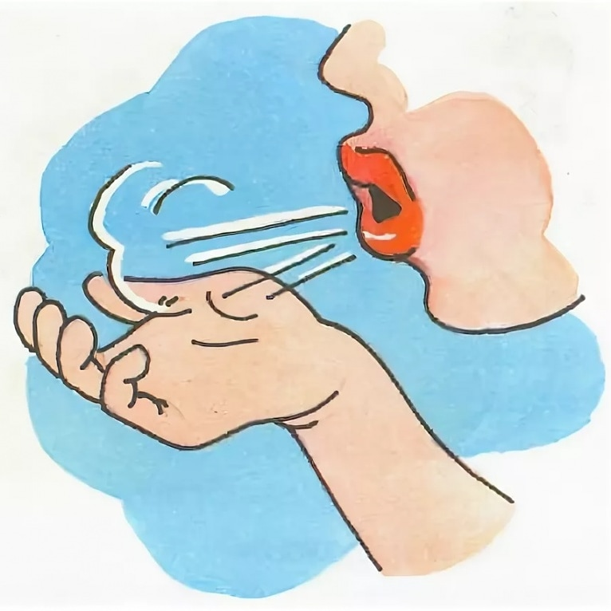
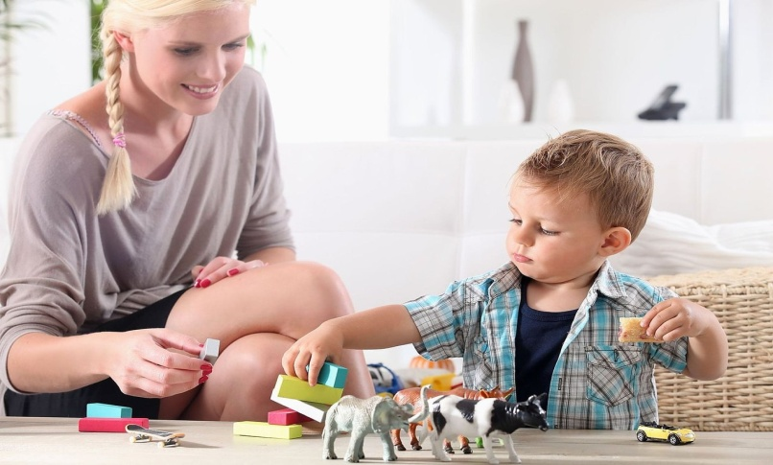
«Жук Женя», «Комарик»
«Ловим комарика» у кулачок, подносим к уху ребенка со звуком «З-З-З-З». Аналогично проводится игра с жуком Женей.
«Гости»
В игрушечный домик приходят гости – животные. Они издают звуки, которым может подражать ребенок. Задача взрослого – побуждать малыша к подражанию голосам животных.
«Тук-тук! Кто там?
«Ко-ко-ко, мяу-мяу, га-га-га, и-го-го…».
Давай поговорим с собачкой, с кошечкой,
с мышкой.

Slide 13
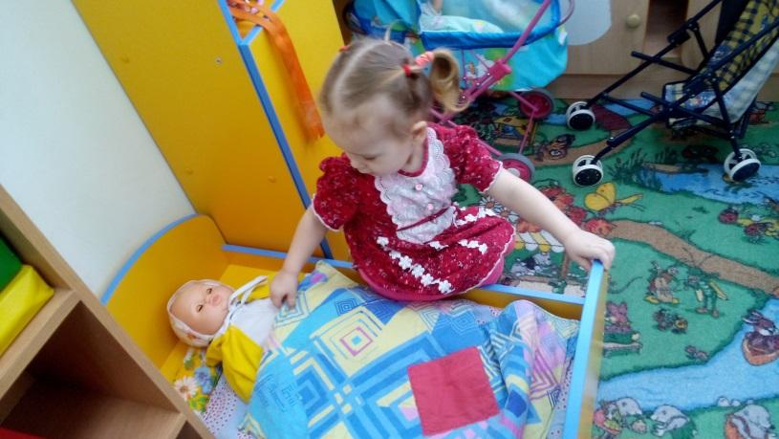
«КОЛЫБЕЛЬНАЯ»
Укладывание куклы спать. «А-а-а!»
Упражнение помогает малышу
произносить звук «а-а-а».
Эту игру хорошо проводить вечером
Помимо успокаивающего
воздействия она стимулирует первые голосовые реакции. Включите медленную колыбельную, лучше всего знакомую малышу, и нараспев пойте звук «а», «а-а-а»(на разных высотах). Побуждайте ребенка к произнесению звука «а». Ваше лицо должно выражать эмоции, привлекать внимание к вашей артикуляции. Попросите ребенка спеть для вас. Используйте его любимую игрушку: мишку или же куклу и пойте вместе с ним этот же звук«а-а-а». Пусть названия подобранных игрушек или их имена начинаются именно со звука «а».
Куколка или любая другая игрушка может танцевать: «Ля-ля-ля! Ля-ля-ля!»

Slide 14
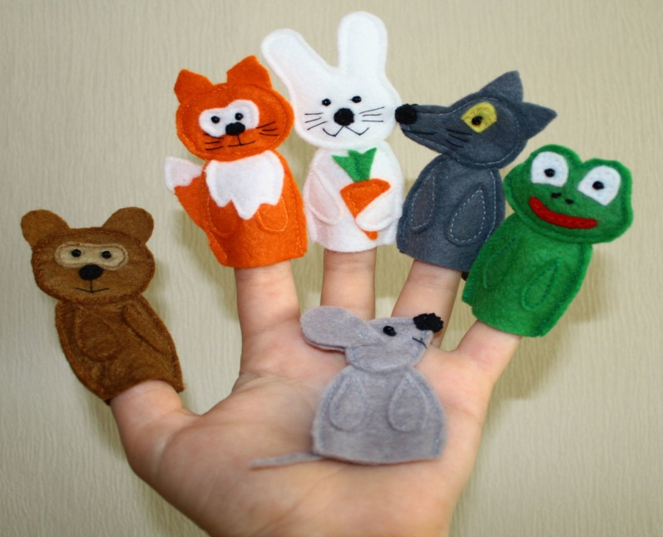
Игры на развитие слухового восприятия
«КТО ТАМ»
Посадите малыша на детский стульчик, перед ним поставьте ширму. Заранее подготовьте игрушки, например уточку, кошечку и собачку. Не показывая игрушку, произнесите неожиданно: «Кря-кря-кря». Как только внимание ребенка будет привлечено, покажите из-за ширмы уточку. Малыш сразу потянет к ней ручки, в этот момент попросите его позвать уточку, также произнеся: «Кря-кря». Обязательно вручите крохе эту уточку, пусть он с ней поиграет. Через пару секунд скажите с другой интонацией за ширмой: «Мяу, мяу».
Малыш должен опять посмотреть
на ширму, через 1—2 секунды
покажите кошечку и также дайте
ему в руки. Пока малыш играет с
кошечкой, произнесите громко:
«Гав-гав» — и вручите ему собачку

Slide 15
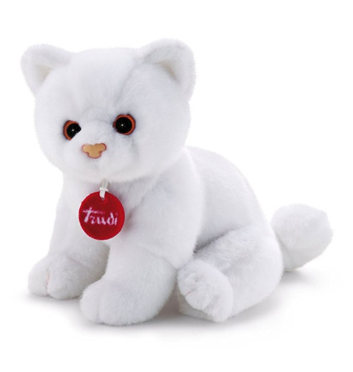
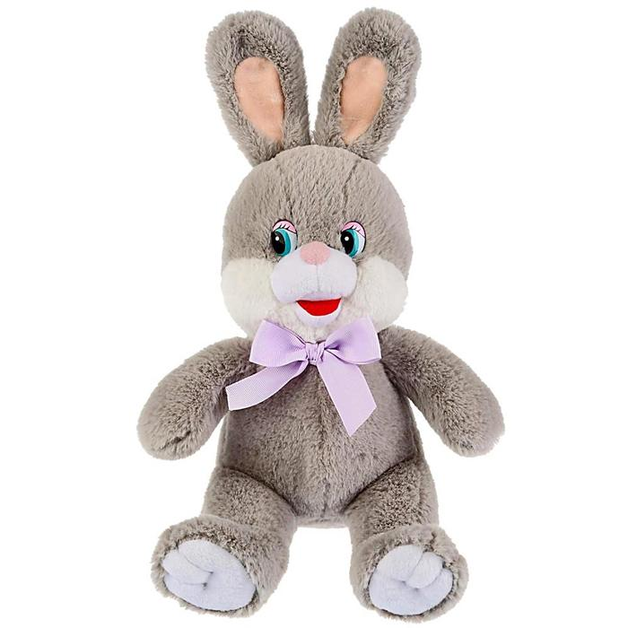
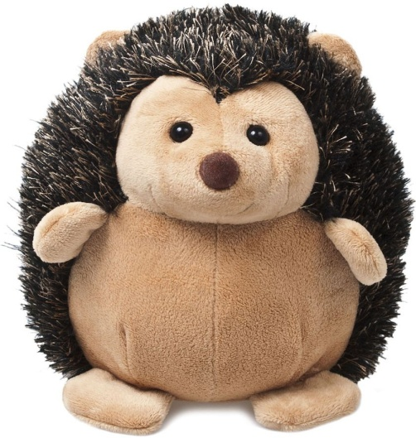
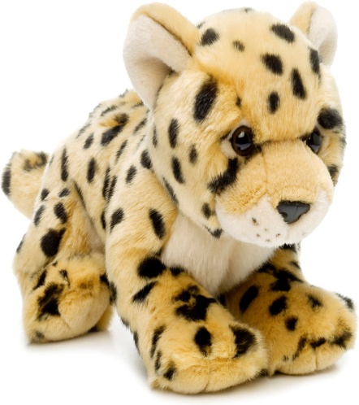
«ГОВОРЯЩИЕ ИГРУШКИ»
Возьмите несколько игрушек, которые «говорят» голосами животных (например: свинку, собачку, тигра, кошечку, слона). Положите их перед ребенком и включайте по очереди каждую игрушку. Нажимаете на свинку — игрушка издает звонкое «хрю-хрю-хрю», нажимаете на тигра — он прорычит «рр-рр-рр». И так по очереди с каждой

Slide 16
Игры для развития правильного дыхания.
Дуем на кусочки бумажной салфетки, ваты, через трубочку в воду — пускаем пузыри
Задуваем свечки — конечно, под строгим контролем взрослых
Делаем пособия на ниточках – бумажные бабочки, тучки, снежинки, и дуем на них
Пускаем кораблики с бумажными парусами из пластиковых стаканчиков в миску с водой и дуем в паруса
Показываем «ветерок» — дуем друг на друга
Сдуваем с поверхности пёрышки, шарики для пинг-понга
Дуем через трубочку в
бутылку, накрытую крышкой
с шариками пенопласта

Slide 17
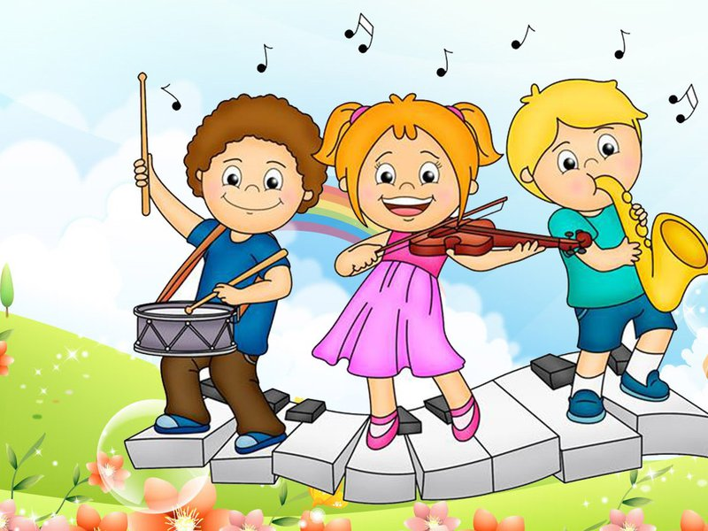
Игры с использованием детских музыкальных инструментов, где звуки дублируются словом.
«Тук- тук -тук» ( клаверсы, ложки, барабан)
«Ля-ля-ля» ( Металлофон)
Динь-динь! (Колокольчик)
Как-кап-кап ! (Треугольник)
Бум-бум-бум! (Бубен)
Песенные артикуляционные разминки Е.Железновой «А мы скажем вместе с мамой», «Ну-ка повторяйте».

Slide 18
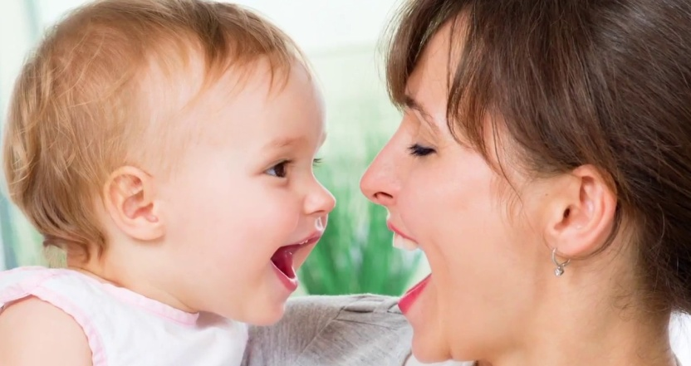
Игры для развития артикуляционного аппарата
«Жмурки»
Зажмурить глазки, широко открыть
их. Чередовать несколько раз.
«Улыбка – трубочка»
По очереди растягивать губы в улыбке и стягивать их трубочкой.
«Шарики»
Надуть щеки и «лопнуть» их, нажав пальчиками.
Показываем язычок –« Дразнимся»
язычок выглянул из ротика и спрятался обратно.
Показываем зубы – «У кого есть зубки?!»
«Лакаем молоко» как кошка.

Slide 19
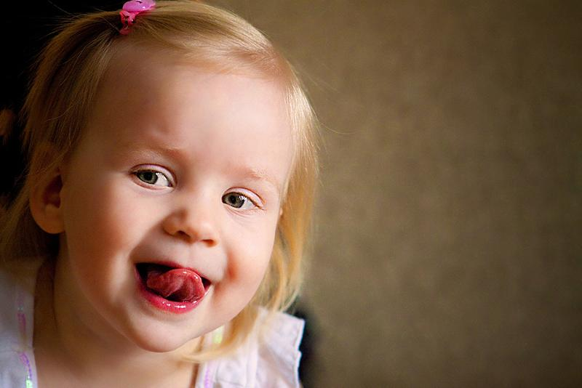
«Погулять язык собрался,
Он умылся, причесался.
На прохожих оглянулся
Вправо, влево повернулся,
Вниз упал, наверх полез,
Вот и в ротике исчез.
Взрослый садиться напротив ребенка и произносит соответствующие слова и выполняет описанные действия. Малыш сначала смотрит, затем пытается повторить.

Slide 20
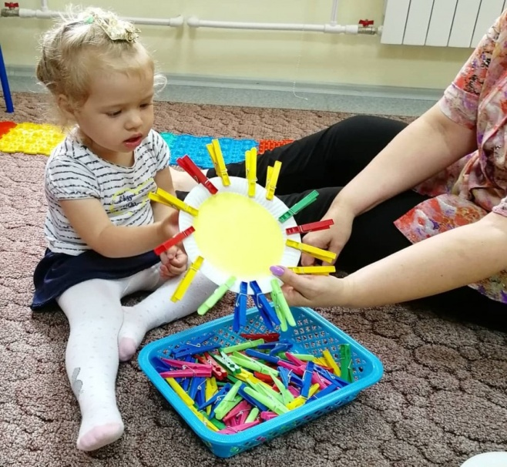
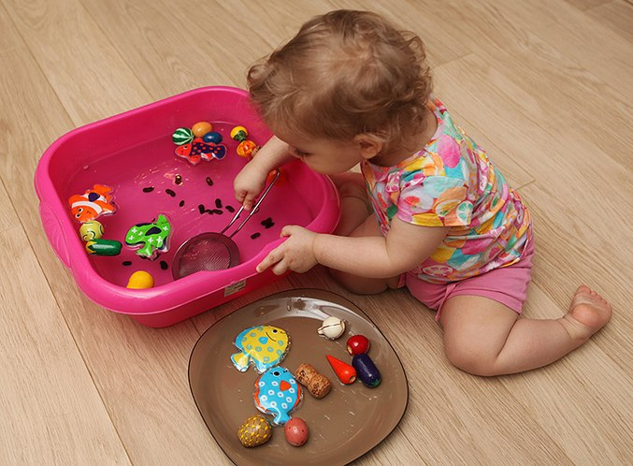
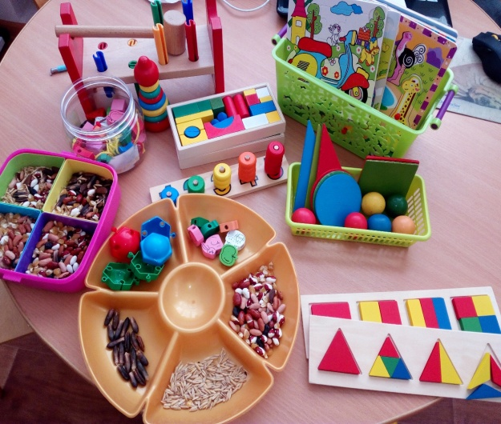
Игры для развития мелкой моторики
Пальчиковые игры, сопровождающиеся веселыми стишками или песенками;
Игры с мелкими предметами (с бусинами, шнурками, замочками, перебирание , например крупы и т.п.);
Массаж пальчиков;
Рисование;
Лепка.

Slide 21
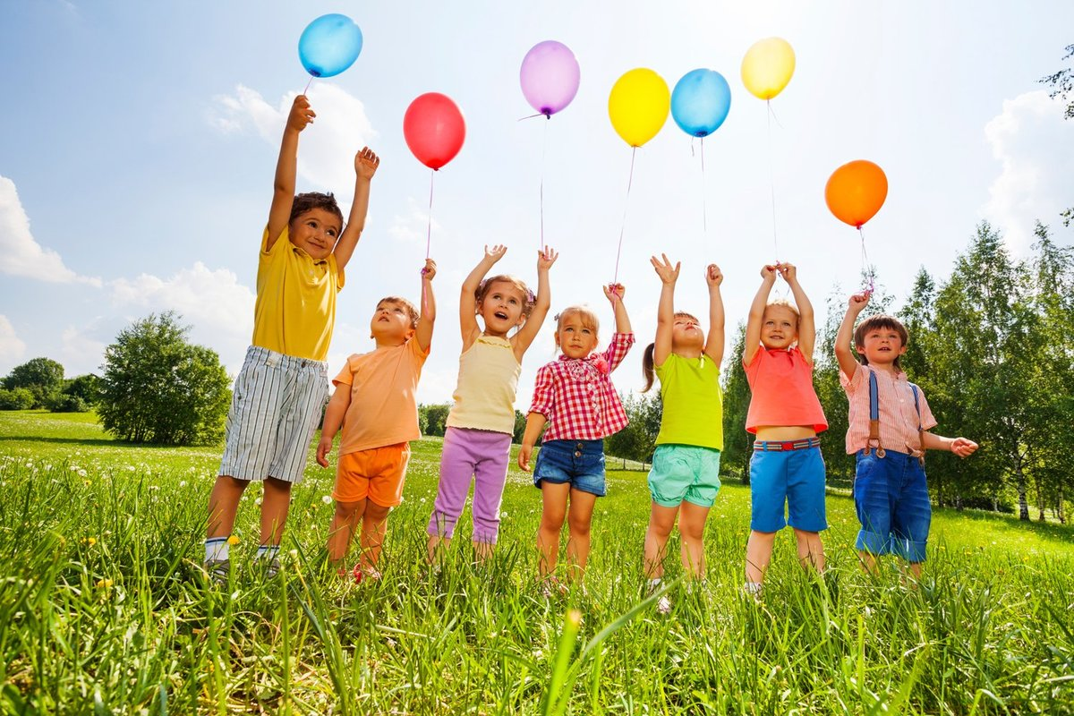
Успехов вам в развитии речи ваших малышей!

